Slide 1


УЕДИНЕННЫЕ ВОЛНЫ В МИКРОПОЛЯРНОЙ УПРУГОЙ ЭЛЕКТРОПРОВОДЯЩЕЙ СРЕДЕ
Ерофеев Владимир Иванович¹, Ильичев Андрей Теймуразович²
¹Институт проблем машиностроения РАН – филиал Федерального исследовательского центра Института прикладной физики им. А.В. Гапонова – Грехова Российской академии наук, Нижний Новгород
²Математический институт им. В.А. Стеклова Российской академии наук , Москва
e-mail: erof.vi@yandex.ru ilichev@mi-ras.ru

Slide 2
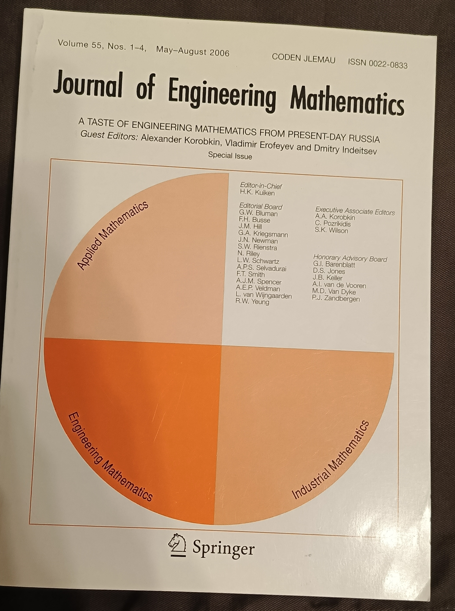
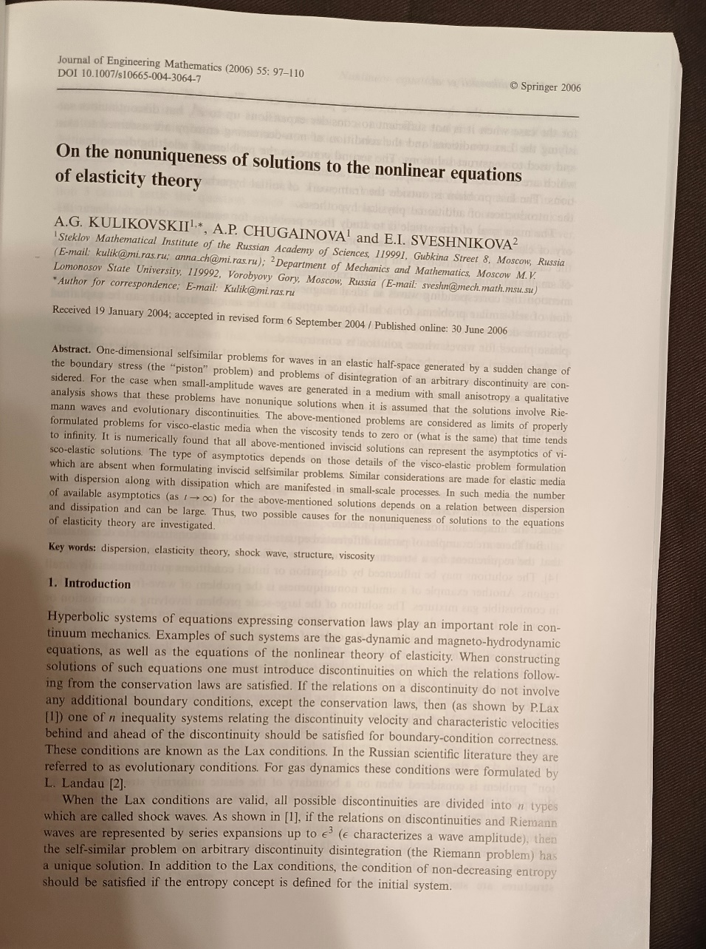

Slide 3
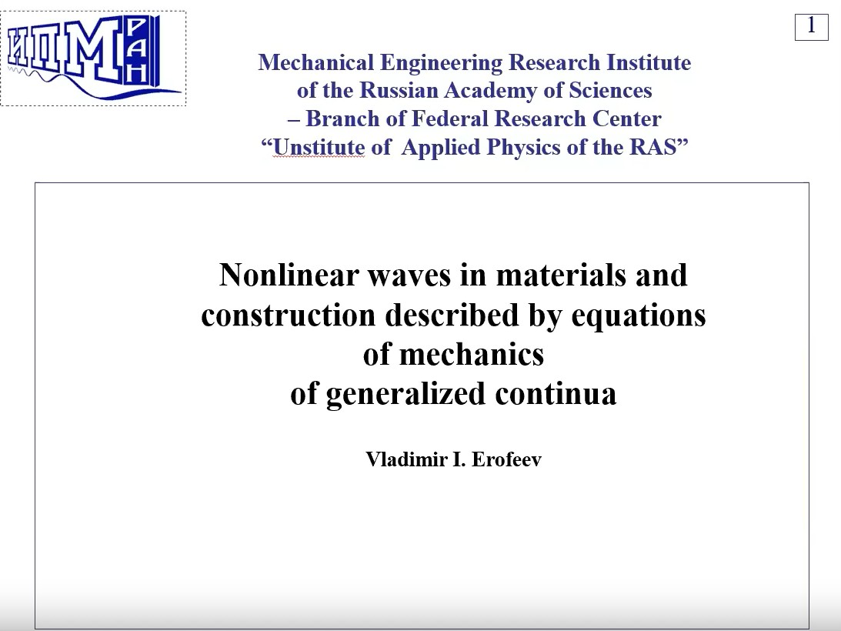
Конференция "Mathematical Aspects of Contemporary Continuum Mechanics"
Математический институт им. В.А. Стеклова Российской академии наук , г. Москва, Россия, 8–12 ноября 2021 г.

Slide 4
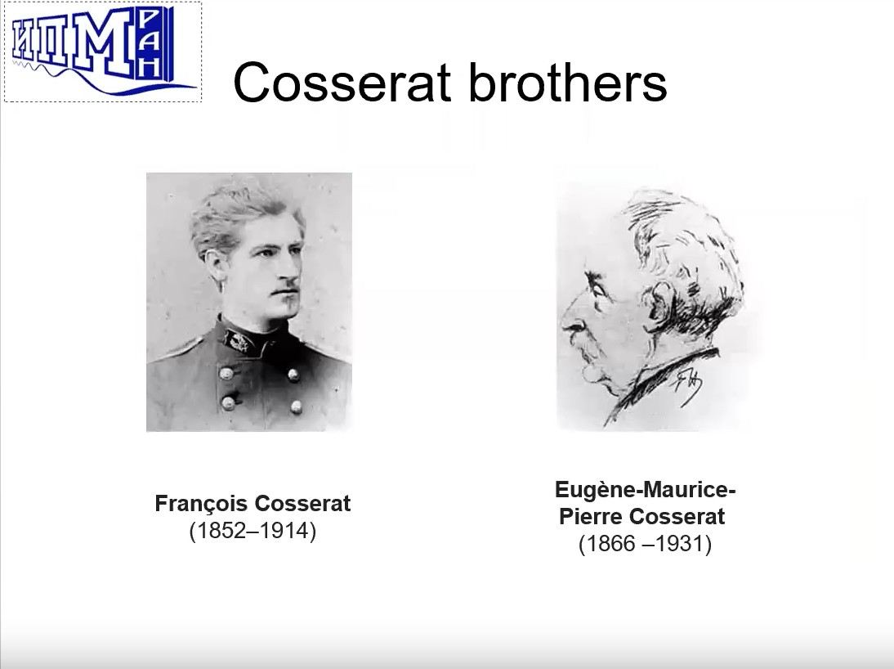
Братья Франсуа и Эжен Коссера

Slide 5
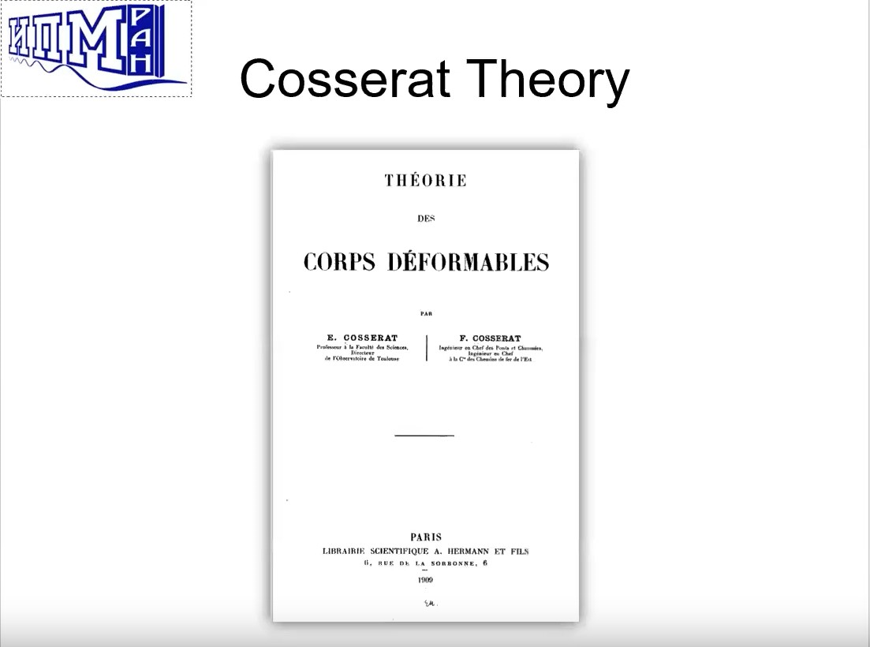
Теория Коссера

Slide 6
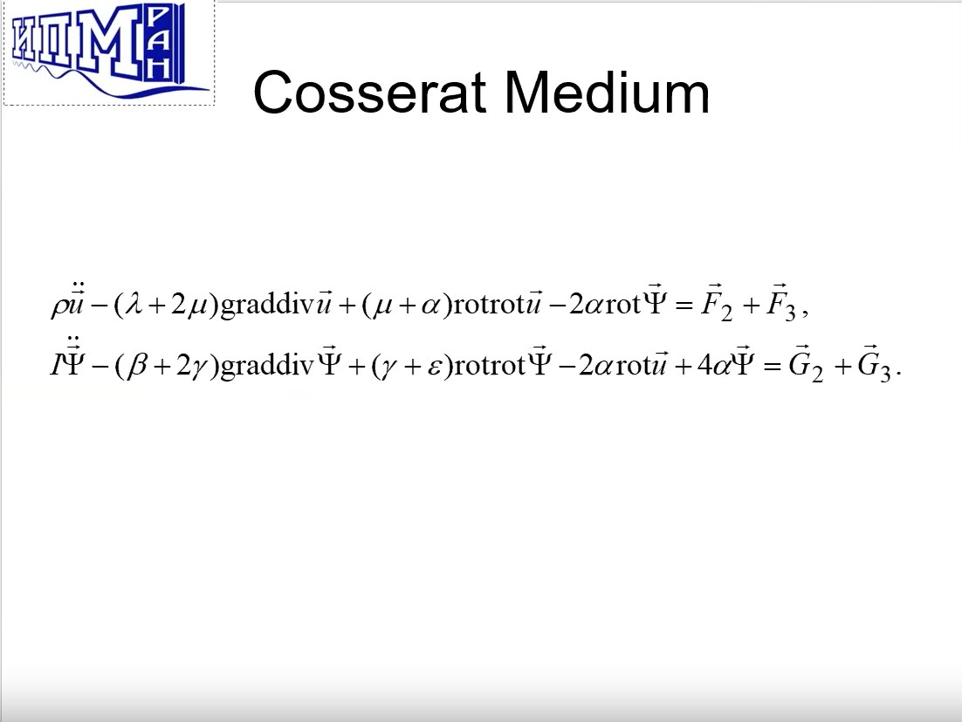
Континуум Коссера

Slide 7
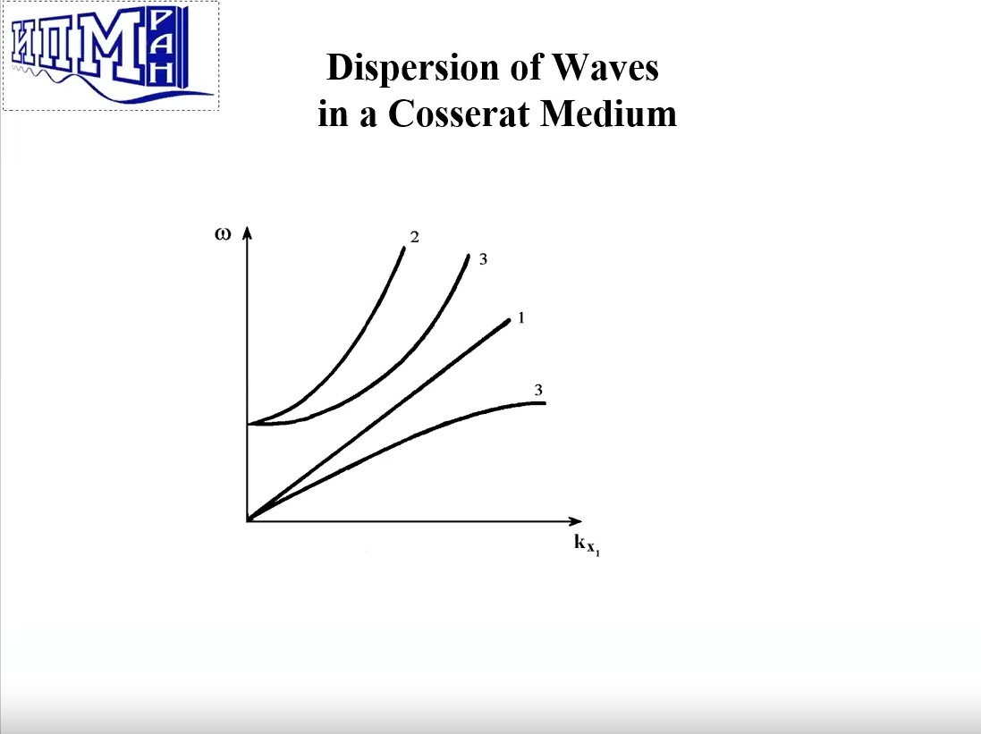
Дисперсия волн в континууме Коссера

Slide 8
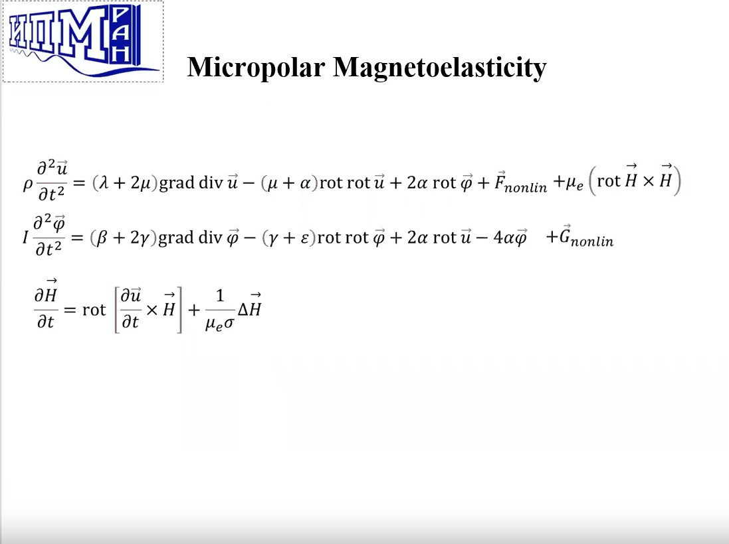
Микрополярная магнитоупругость

Slide 9
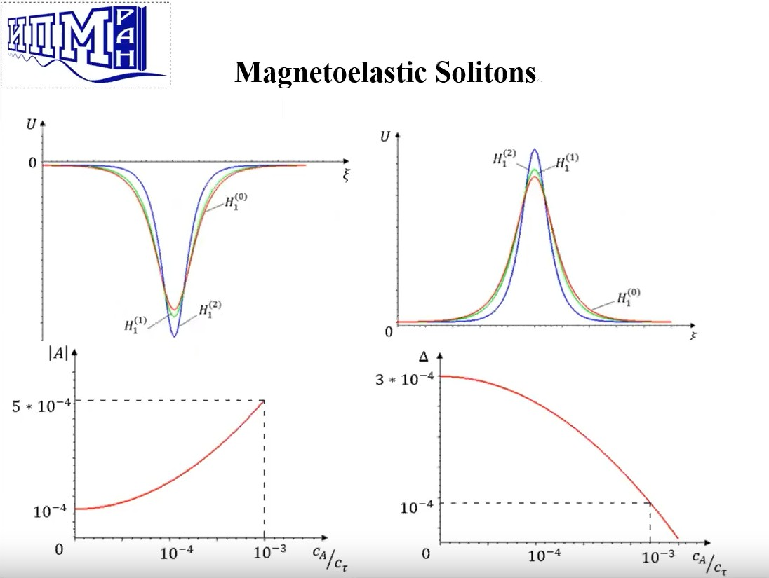
Магнитоупругие солитоны
Erofeev V.I., Malkhanov A.O. Spatially localized nonlinear magnetoelastic waves in an electrically conductive micropolar medium // ZAMM (Z.Angew.Math.Mech.) – Journal of Applied Mathematics and Mechanics. 2023. Vol.103. No 4, e202100066.

Slide 10
Литература по устойчивости магнитоупругих солитонов
Erofeev V.I., Il’ichev A.T. Instability of supersonic solitary waves in a generalized elastic electrically conductive medium // Continuum Mechanics and Thermodynamics. 2023. Vol.35. No 6. P.2313-2323.
Бахолдин И.Б. Исследование устойчивости сверхзвуковых уединенных волн в упругом электропроводном микрополярном материале // Журнал вычислительной математики и математической физики. 2024. Т.64. № 11. С.2160-2167.
Bakholdin I.B., Erofeev V.I., Il’ichev A.T. Dynamics of subsonic solitary waves in an elastic electrically conductive micropolar medium // ZAMM (Z.Angew.Math.Mech.) – Journal of Applied Mathematics and Mechanics ( в печати).

Slide 11
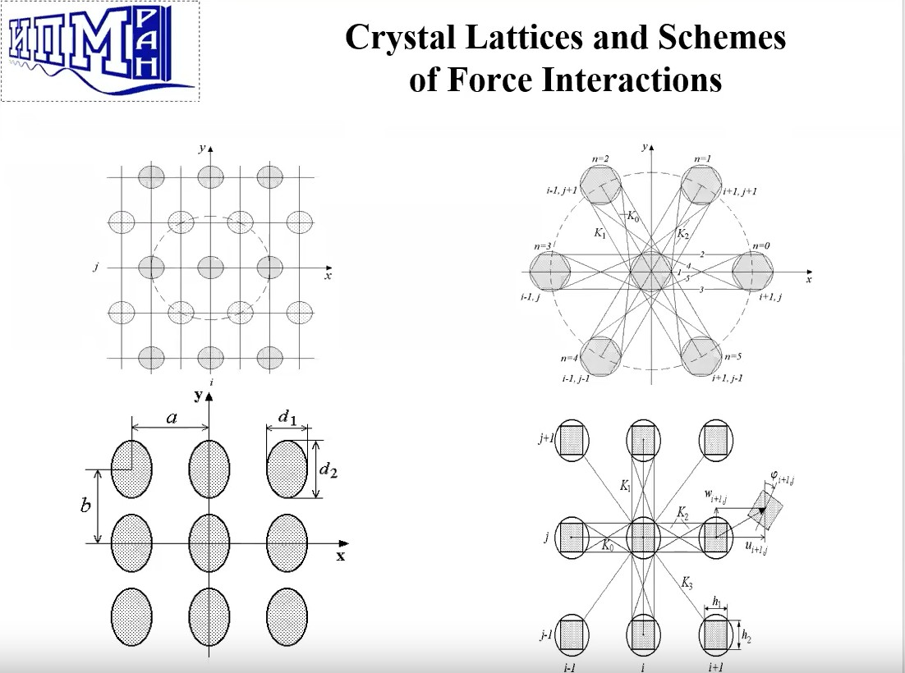
Кристаллические решетки
и схемы силовых взаимодействий

Slide 12
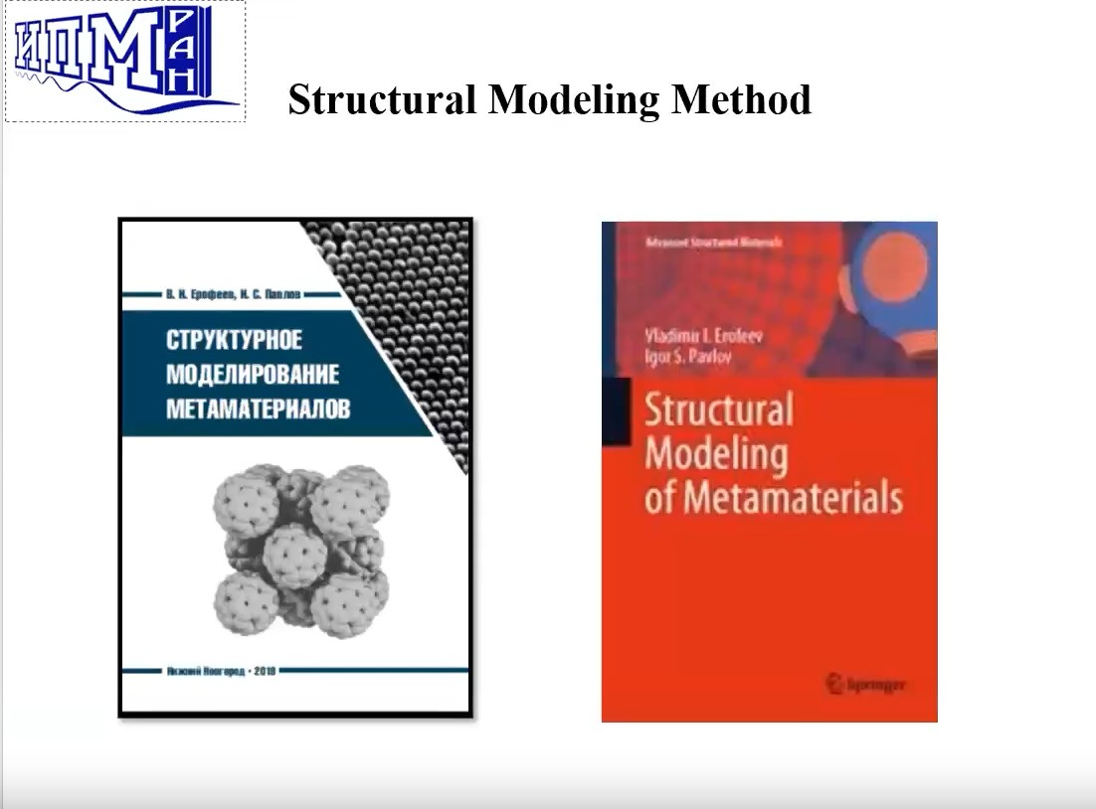
Метод структурного моделирования

